Slide 1
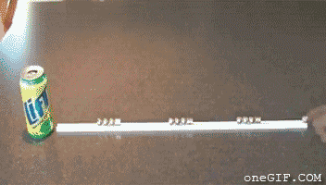
Неге?

Slide 2
The law of conservation of momentum.
Rocket propulsion

Slide 3
Бүгінгі сабақтың мақсаты қандай???

Slide 4
Терминдерді қайталау:
Momentum
impulse of a force
Energy
potential energy
kinetic energy
Force
Time
second

Slide 5
Newton
Mechanic
quantity
Motion
body
Velocity
Speed
Product
mass
total

Slide 6
vector quantity
Magnitude
Direction
Collision
before a collision
after a collision
Elastic collision
inelastic collision

Slide 7
Ітоп Импульстің сақталу заңы ІІ топ Реактивті қозғалыс
10 мин
Топтық жұмыс
Ойлан, жұптас, бөліс

Slide 8
Жұмысты қорғау
Жұмысты қорғауға әр топқа
3 минут беріледі.

Slide 9
Топты бағалау
Түсініксіз!
Толық емес!
Түсінікті!

Slide 10
The sum of each body's momentum before a collision equals the sum of each body's momentum after a collision. Mathematically these law look like this:

Slide 11
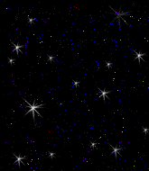
В начальный момент v = u = 0, поэтому начальные импульсы оболочки и топлива равны нулю.
Оболочка ракеты и продукты сгорания образуют замкнутую систему. Это означает, что оболочка приобретает импульс
p_{оболочки} = Mv,
а истекающий из сопла газ приобретает импульс
p_{газа} = mu,
при этом
Mv + mu = 0
v = u = 0
v
M
Из этого равенства получаем:
m
u

Slide 12
impulse of a force = force × time
unit of impulse of a force is the Newton-second
(N × s)
Momentum in mechanics the quantity of motion of a body specifically the product of the mass of the body and its velocity.
Momentum is a vector quantity, it has both a magnitude and a direction

Slide 13
Есептерді шығару
The collection of tasks on physics 7-9
p.8, ex.30,31

Slide 14
Топты бағалау
Тамаша!
Барлығы түсінікті!
Түсініксіз
Сүрақ бар

Slide 15
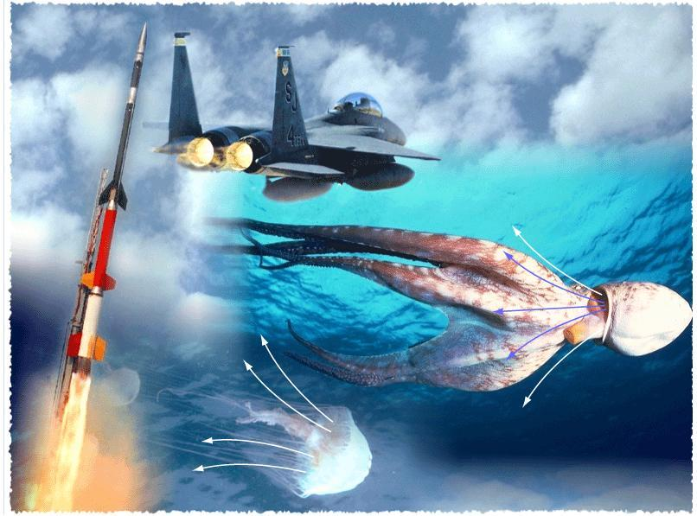
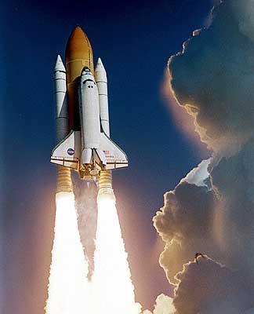
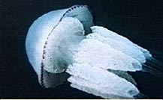
Что общего
у кальмара, личинки стрекозы, медузы современного самолета и космического корабля?

